Slide 1
Pressing
pressing is verdediging over het vele veld, waarbij je dicteert wat de tegenspeler gaat doen en zo voordelen afdwingt
dmon Hockey Sportieve cel / Bavo Bruylandt

Slide 2
W-press (wave of waaier press)
De W-press, standaard formatie van 3 aanvallers en 2 middenvelders om het midden dicht te houden en centraal overtal te houden
Kan hoog of laag toegepast worden
Is typische veilige press die altijd kan toegepast worden met laag risico
up-to-date info op https://lnk2ssp.com/s/siKTv/i/zaiN/x/HdedEb

Slide 3
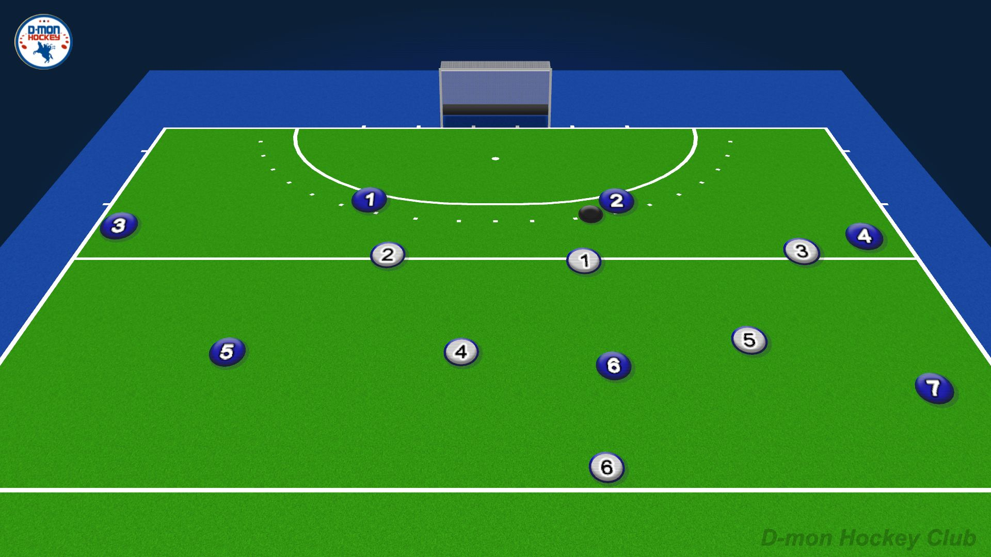
W-press vorm
De w-press kenmerkt zich door een W-vorm in zijn basis van 5 spelers. Een 6de speler sluit achteraan aan wat het een grote driehoek maakt.
Dit is een basis-press die eender waar kan opgezet worden, en verhindert spel door het midden. Het kan erg hoog, waarbij speler 1 self-pass moeilijk maakt en spelers 2 en 3 de zijwaartse passen onderscheppen. Of het kan lager op het middenveld om het spel naar de zijlijnen te dwingen.
Deze press is met aanval en middenveld, veelal in 433 formatie. Dat behoudt alle 4 verdedigers op hun positie (maar liefst ietwat mee vooruit langs de flanken) om doorbraken te counteren.

Slide 4
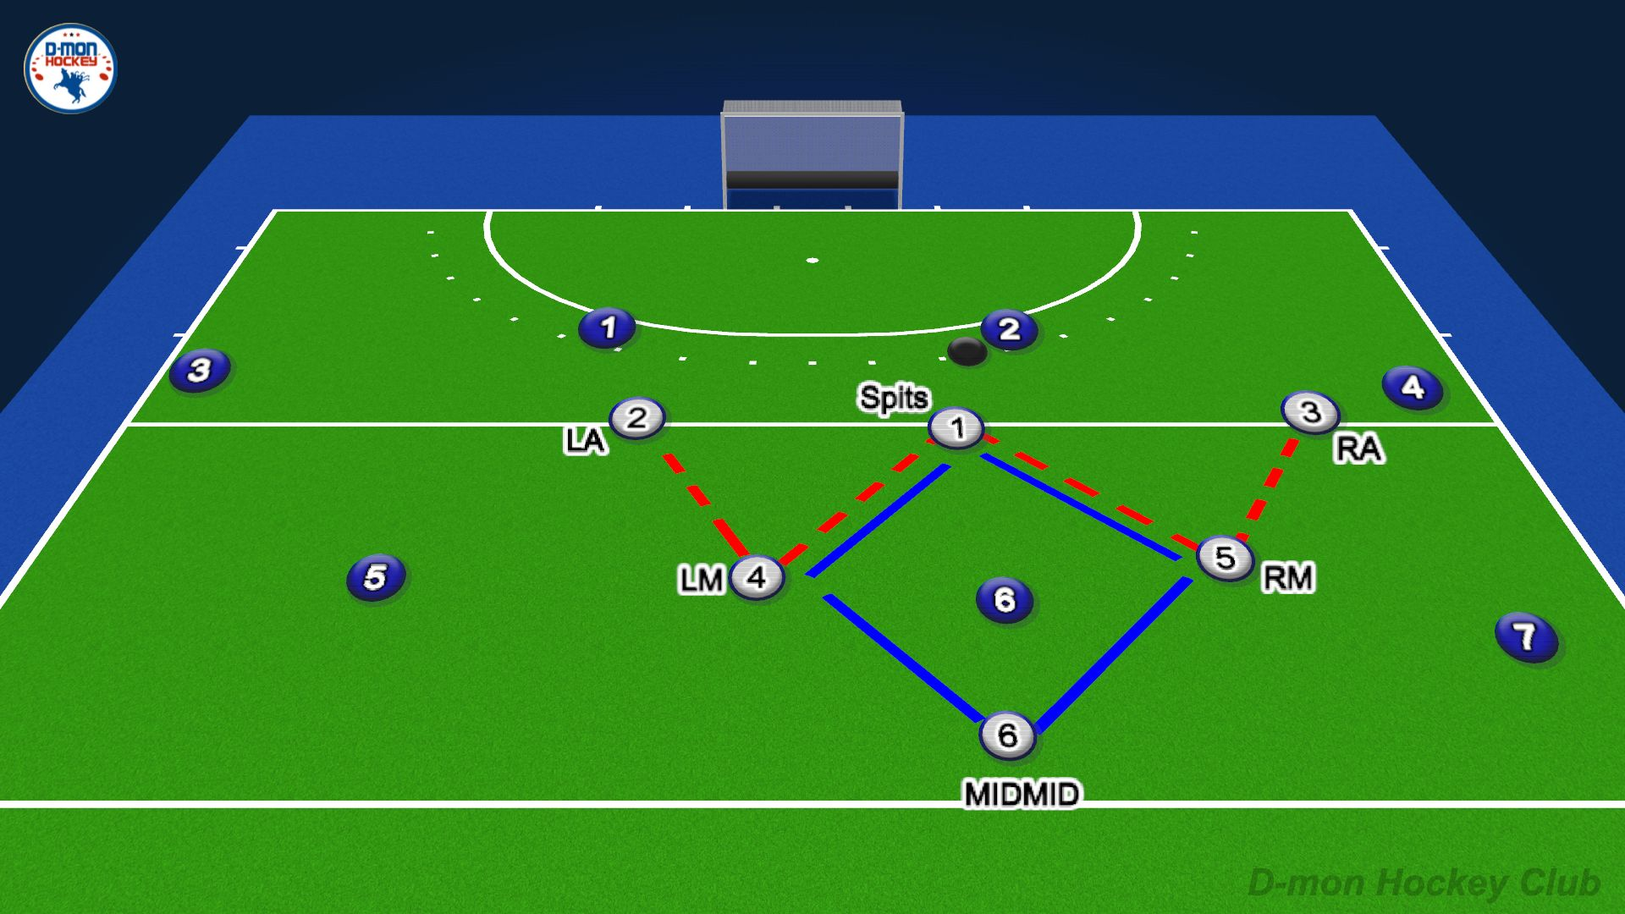
W-press posities
We zien een W-vorm waarbij de punten van de W zorgen voor dekking tussen de offensieve lijn. Het ankerpunt is de spits.
De centrale middenvelder (6) sluit onderaan aan, en zorgt daarbij voor extra dekking op de hotline, tegen harde ballen die door de spits geraken. Daardoor vormt hij samen met speler (1), (4) en (5) een diamant, aka defensive diamond.
Deze press is dus tegelijk centrale dekking door de diamond, en een press op de twee tegenspelers (1) en (4).

Slide 5
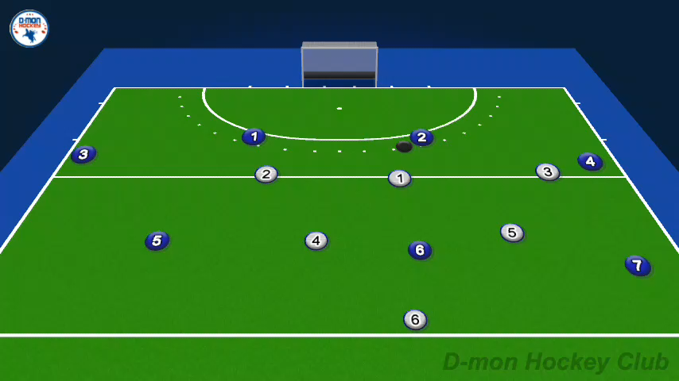
W-press dynamiek
de dynamiek bestaat uit aandachtig meevolgen wat de tegenspeler doet en op te schuiven. Er wordt niet perse druk gezet op balbezit, de formatie wordt behouden tot de bal dieper wordt gespeeld. Eventueel kan een slechte transfer wel onderschept worden.
De tegenspeler zit in nadeel (numeriek ondertal) bij passen in de formatie langs het midden. Hij zal moeten zoeken langs de zijkant om de press te passeren.

Slide 6
Box-press (pocket press)
Een tactische press die opzettelijk gebied open laat, om dan in overtal de bal te ontnemen. Er wordt geen druk op de back-4 gezet, wel op de uiteindelijke pass naar middenlinie
Vereist 6 spelers in correct formatie
Kan strategisch toegepast worden om bal snel te veroveren en te counteren
up-to-date info op https://lnk2ssp.com/s/ArKTv/i/zaiN/x/DKQaEb

Slide 7
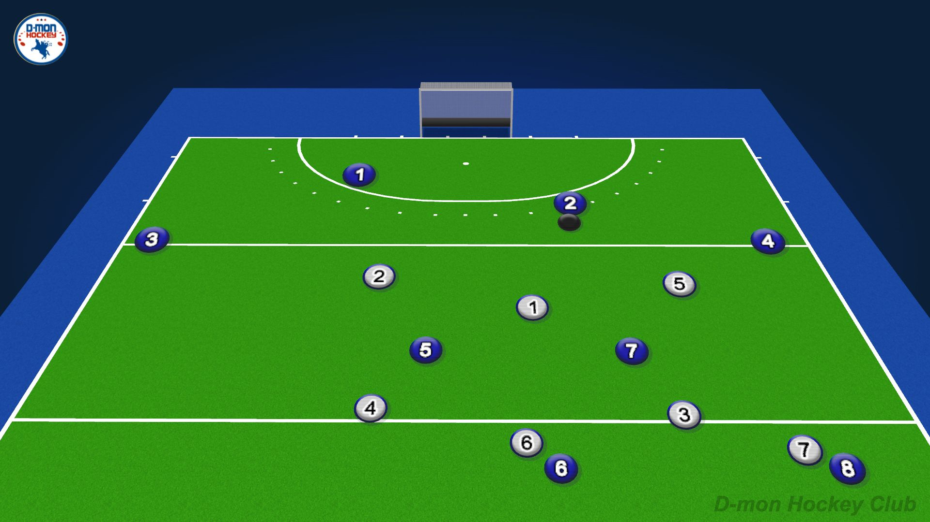
Box-press vorm
De box-press kenmerkt zich door een vaste vorm van 6 spelers, waarbij de tegenspeler wordt verleidt in twee open pockets te spelen centraal. Dit is een tactische press die opzettelijk gebied open laat, om dan in overtal de bal te ontnemen. Er wordt geen druk op de back-4 gezet, wel op de uiteindelijke pass naar middenlinie.

Slide 8
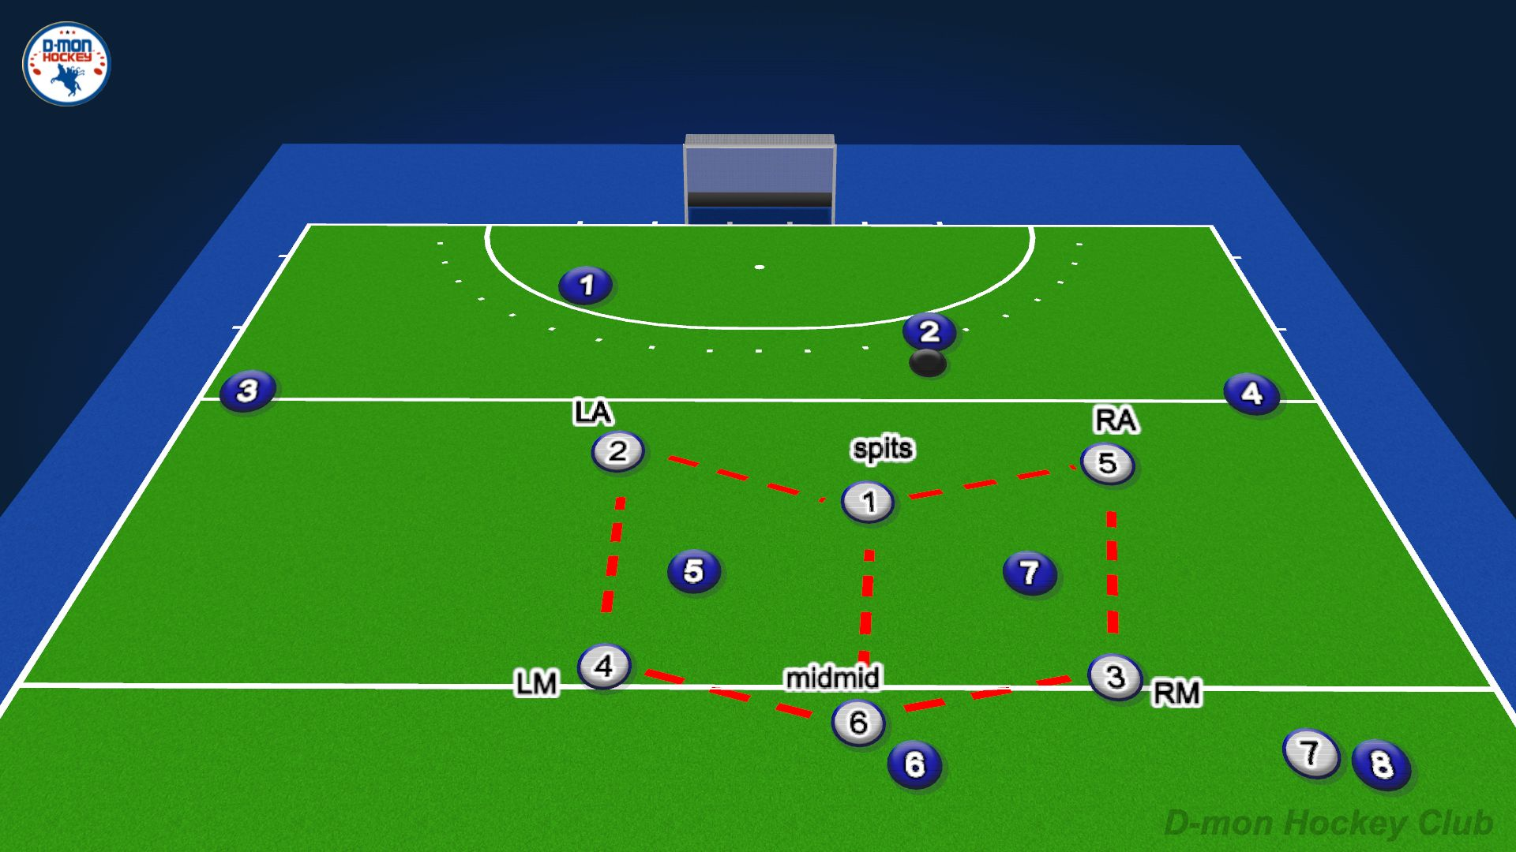
Box-press posities
De formatie begint bij de spits die op redelijke afstand staat van de tegenspeler in balbezit. Hij zet geen hoge druk maar verhindert wel de hotline. De linker-aanval en rechteraanval zorgen voor dekking tegen diepe schuine ballen, maar verhinderen de transfer in de back-4 niet.
De midmid met linker en rechtermid volgen hetzelfde patroon. Hierdoor ontstaan twee pockets waar tegenspelers ruimte hebben de bal te krijgen. Dit is de bedoeling!
Eens de bal bij tegenspeler (5) of (7) gerecht komt, zullen LM/midmid of RM/midmid druk zetten, en de andere spelers in de press de passen afsnijden

Slide 9
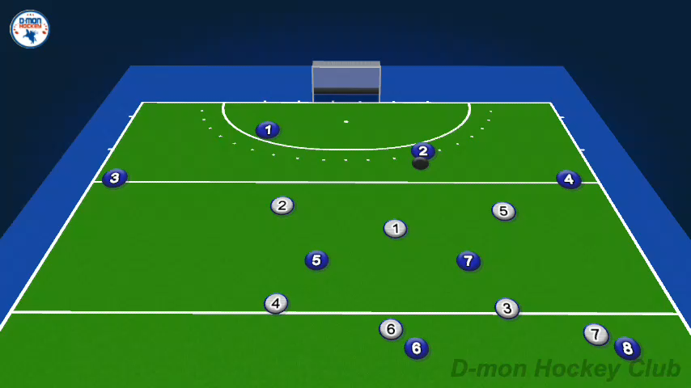
Box-press dynamiek
De 6 spelers in de box-formatie schuiven mee met de bal, met de spits als ankerpunt. Ze houde de formatie vast tot er een bal naar het middenveld komt. Dit vereist discipline en oefening!

Slide 10

Box-press rechts
Het gewenste scenario is dat er een pass in de box komt op de vrije tegenspeler. Indien zo aan de rechterkant van de box dan zal de mid-mid en rechtsmid druk zetten in 2vs1 situatie. De spits snijdt de terugweg af. De rest van de verdediging gaat over tot frontaal manmarking om elke pass vooruit onmogelijk te maken (hier niet getekend, er zijn nog 4 verdedigers beschikbaar!)

Slide 11

Box-press links
Het gewenste scenario is dat er een pass in de box komt op de vrije tegenspeler. Indien zo aan de linkerkant van de box dan zal de mid-mid en linksmid druk zetten in 2vs1 situatie. De spits snijdt de terugweg af. De rest van de verdediging gaat over tot frontaal manmarking om elke pass vooruit onmogelijk te maken (hier niet getekend, er zijn nog 4 verdedigers beschikbaar!)

Slide 12

Box-press flank
Als de bal op de flank komt, kan er een overtal val aan de flank opgezet worden. De tegenspeler op de flank krijgt lichte druk van de links of rechtsvoor uit de box-formatie, maar wordt toegelaten een pass vooruit te geven op de flank. Die bal wordt onderschept door de links of rechtsmid uit de box. De extra 4 verdedigers geven rugdekkinmg bij diepe ballen dor door de formatie geraken.

Slide 13
High-press (full-court press)
De high-press is erg aanvallend en dwingt de tegenspeler in een patroon. Het snijdt opties in het midden af, en dwingt het spel naar 1 flank waar numeriek overzicht is.
kan strategisch gebruikt worden in het begin van de match met veel energie, of wanneer een goal dringend nodig is
up-to-date info op https://lnk2ssp.com/s/cDLTv/i/zaiN/x/phSbEb

Slide 14
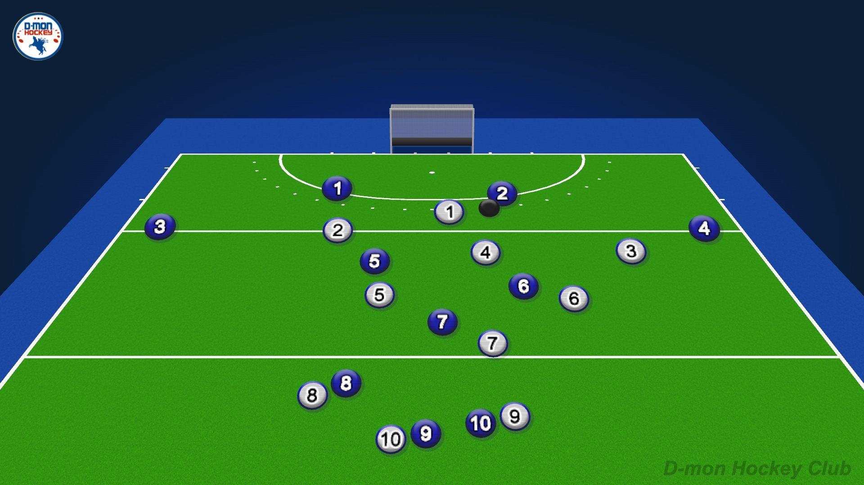
High-press vorm
De high of full court press kenmerkt zich door een aggressieve opstelling naar de balbezitter toe. Zijn opties worden beperkt en er wordt gedwongen om langs de zijlijn te spelen.
Er zijn minstens 7 spelers nodig, waarbij de laatste 3 verdedigers blijven man-op-man staan.
Het doel is om de transfer in de back-4 te verhinderen, en enkel de nabije flank toe te laten. Daar wordt meteen in overtal gereageerd op acties.

Slide 15
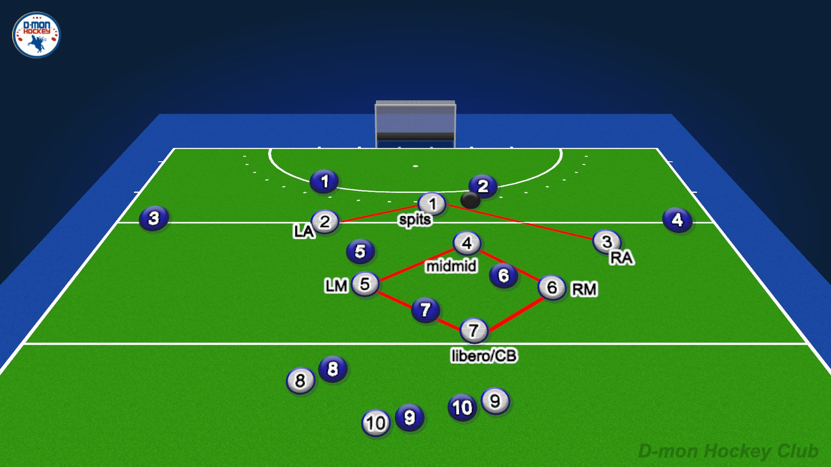
High-press posities
Het ankerpunt is de spits die als taak heeft de centrale transfer van (2) naar (1) te verhinderen. De links-aanvaller verhindert diepe passen naar links, de rechteraanvaller blokkert passen naar rechtsmidden. Hij laat echtyer wel de pass naar flank (4) toe! Dat is het doel.
In het midden wordt zoveel mogelijk geblokkeerd door de mid-mid die hoog opschuift en de taak neemt die normaal de spits neemt namelijk de hotline blokkeren. Hij voert een diamant aan met de links-mid en rechts-mid op zijj kanten, en de libero die ook mee is opgeschoven als dekking.
Hier zijn dus 7 actieve spelers die erg hoog staan. Enkel de spits gaat voorbij de 23m. De links en rechts aanval houden de 23m vast, zodat er geen passen door kunnen. De libero staat rond de middenlijn als sluitstuk.

Slide 16
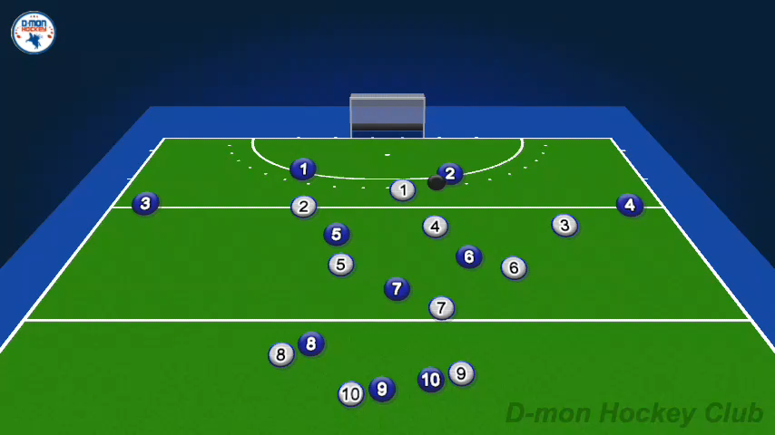
High-press spits
De sleutel is de centrale pass af te snijden door high-pressing. Zelfs bij reactie van de back-4 om terug te vallen, volgt de spits en schuift mee in. Als de pass toch gegeven wordt is dat een erg grote kans op interceptie voor goal.

Slide 17

High-press zijlijn
De bal zal normaal naar de open flankspeler gaan. Indien dat gebeurt worden de passlijnen in de back-4 afgesloten door de high press. De spits (1) snijdt af hoog, de rechtermid (3) snijdt alles af naar centraal midden toe. Hij lkaat enkel de flank midden open, waar er overtal is en gespeeld wordt mert front-marking van de rechtsmid (6).

